Slide 1
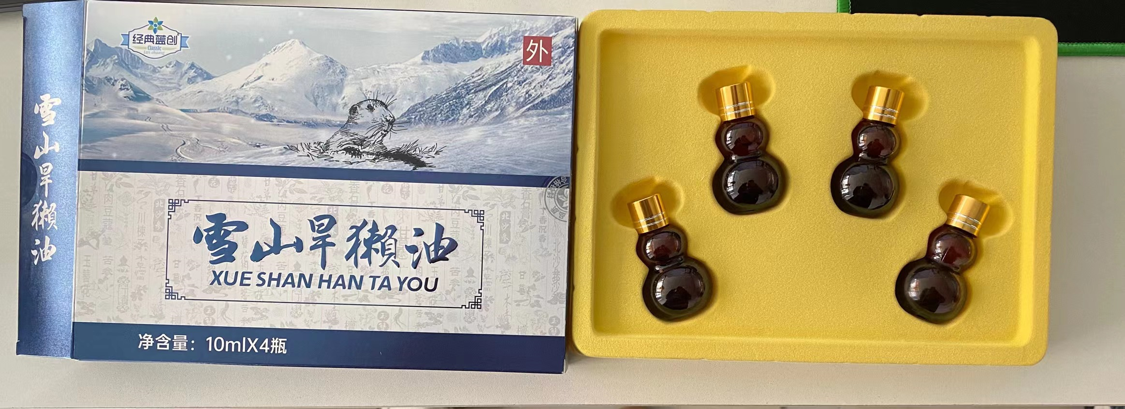
 | 品牌 | 经典蓝创 雪山旱獭油
 | 实验 | 打火机 气球 泡沫 三项实验（穿透溶解渗入强）
 | 规格/机制 | 10ml*4瓶*盒
 | 包装 | 内物图葫芦瓶 银卡盒装
 | 日常售价 | ￥399/盒 | 直播间售价 | 158/4盒16瓶
 | 现货库存 | 50000 | 7天可追加
 | 发货快递和日均发货量 | 申通、中通、韵达、极兔、EMS | 不包邮地区 | 新疆西藏不配送
产品卖点
喜马拉雅旱獭,为松鼠科动物喜马拉雅旱獭、灰獭、草原旱獭、长尾旱獭的脂肪。其中,喜马拉雅旱獭分布在甘肃、青海、四川、云南、西藏等地,在新疆北部、草原旱獭分布于内蒙古东部及新疆北部,长尾旱獭分布到新疆西部和南部。又名：雪猪，它有祛风除湿、解毒、止痒等作用,常用于风湿肿痛、湿热疮毒、皮肤溃疡、臁疮等。 雪山旱獭油的功效和效果 1、《四川中医药志》1960年版:“除风湿,解疮毒。治疗脚生痒疮、风湿肿痛、臁疮久烂、湿热疮毒等症。 2、中国药用动物志:“具有祛风湿、解毒的作用。主治风湿肿痛、皮肤溃疡、臁疮、湿热疮毒等症。 3、医药学:“主治风湿疼痛,手足有拘挛之感。能在温经散寒、除湿通络、舒筋活血、消肿止痛。 4、抑菌作用：旱獭油对细菌有抑制作用,尤其对大肠杆菌、白色念珠菌有很好的抑制作用,还可用于治疗许多皮肤问题,如痘痘、痤疮等。 5、排毒止痒：将雄黄、冰片等分,用雪猪油调匀,涂在患处,能起到解毒止痒的作用,主要用于治疗体癣、疮痒等疾病。

